Slide 1
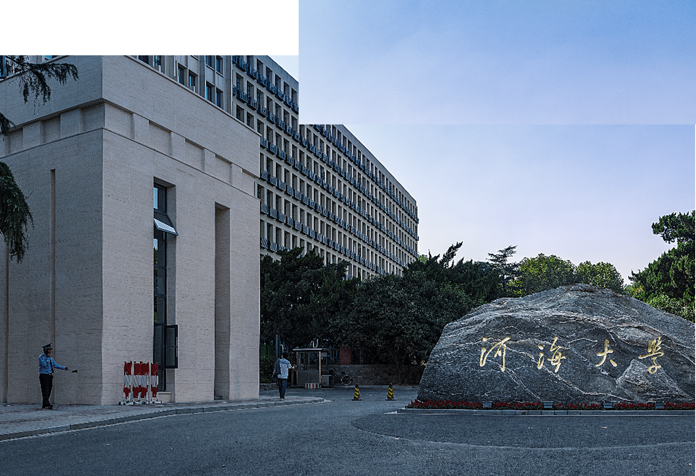


Using Diffusion Models to Generate Synthetic Labelled Data for Medical Image Segmentation
使用扩散模型生成合成标签数据用于医学图像分割
Daniel Saragih、 Pascal Tyrrell PhD
Image and Video Processing (eess.IV)

Slide 2


目 录
CONTESTS
1
研究背景与现状
2
解决方案与创新点
3
研究思路与技术路线
4
研究结果与意义

Slide 3
研究背景与现状
当前研究存在的问题
由于患者隐私法或专家注释图像需的时间和成本，公开的数据是有限的。添加合成生成的标注数据是解决训练数据不足的一种可能方法，因为它可以克服专家标注的需要。
其他人的做法
GANs已被用于在医学图像背景下生成训练数据和标签，以训练检测和分割模型[13,22]。此外，去噪扩散概率模型(DDPM)或扩散模型[8]的出现提出了一种新的图像生成方法，在生成逼真的图像[2]中取得了显著的效果。
在[10,25]中，扩散模型被用来成功地增加医学成像和一般分类任务的图像数据集。特别地，Trabucco等人的[25]显示了在少量射击分类任务上的改善。此外，Thambawita等人[24]在HyperKvasir数据集[1]上使用styling来提高分割性能。

Slide 4
目 录
CONTESTS
1
研究背景与现状
2
解决方案与创新点
3
研究思路与技术路线
4
研究结果与意义

Slide 5
解决方案与创新点
本文创新点：
1、我们探讨了在训练扩散模型之前将聚类作为预处理步骤的使用。这样做是为了克服扩散模型难以表示的数据集中图像之间的巨大差异。
2、我们的扩散模型有一个第四通道的输入用来产生分割掩模。这样做是为了确保模型同时生成具有相应掩膜的图像，减轻专家对图像注释或单独的模型的需要。
3、我们使用 Lugmayr 等人 [15] 在息肉上引入的 RePaint 以及styling技术[12, 31] 来生成具有足够变化以用于训练的逼真合成图像。

Slide 6
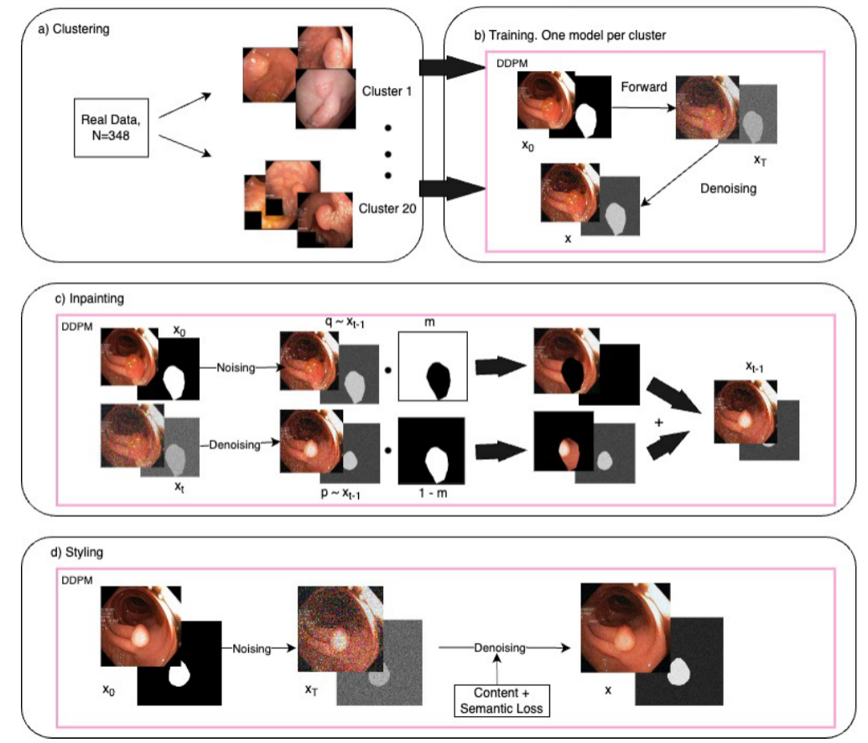
解决方案与创新点
Notes:
给定真实图像和掩模的数据集（此处 N = 348）
a) 根据相似性将图像和掩模聚类为 20 个簇
b) 在每个簇上训练扩散模型
c) 使用经过训练的扩散模型和修复技术生成合成图像和掩模
d) 通过引导具有各种损失的反向扩散过程来设计合成图像的样式。 DDPM = 去噪扩散概率模型。

Slide 7
目 录
CONTESTS
1
研究背景与现状
2
解决方案与创新点
3
研究思路与技术路线
4
研究结果与意义

Slide 8
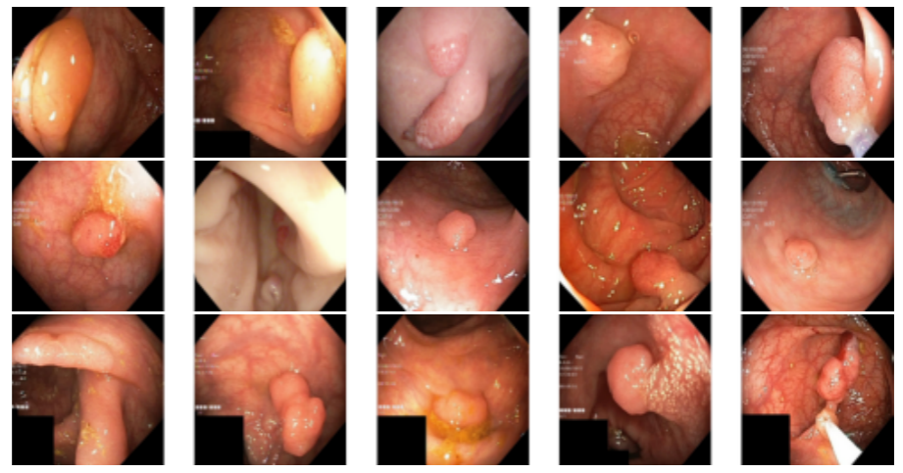
研究思路与技术路线
1.聚类
每行由一个簇中的图像组成。根据相似性将数据集中的图像和掩模聚类成组
2.第四通道
使用第四个通道输入掩模，图像和掩膜组成4通道数据，在每个簇上训练扩散模型。
Notes:
我们的目标是在整个数据集上训练扩散模型，然后对图像进行样式设置。然而，我们意识到需要缩小采样和训练的范围，以克服图像之间的巨大差异。

Slide 9
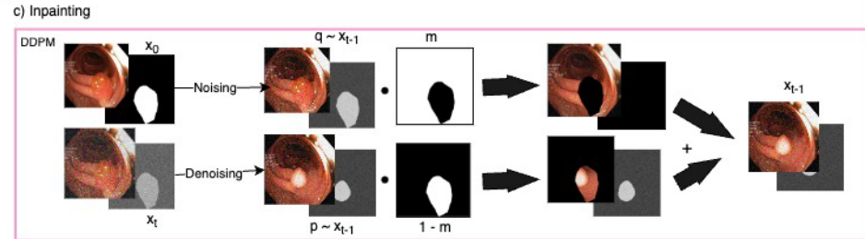
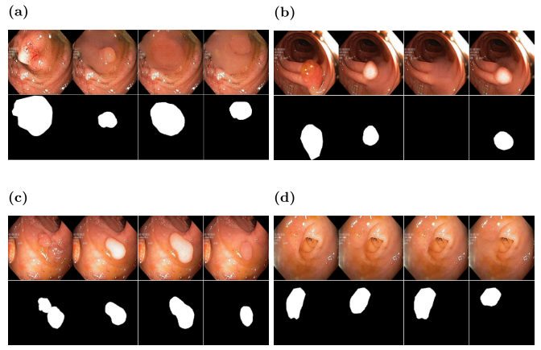
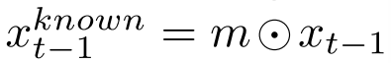
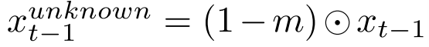
研究思路与技术路线
3.inpainting方法
训练生成扩散模型后，我们使用修复技术为每个真实图像生成 3 个随机样本：新图像及其相应的分割
使用方程A1获得已知区域：
使用方程A2获得未知区域：
将两者结合起来：
Notes:
许多息肉掩模未能遮盖整个息肉，为了缓解这种情况，我们将息肉掩模扩大了 20 个像素，从而减少了此类情况的数量。

Slide 10
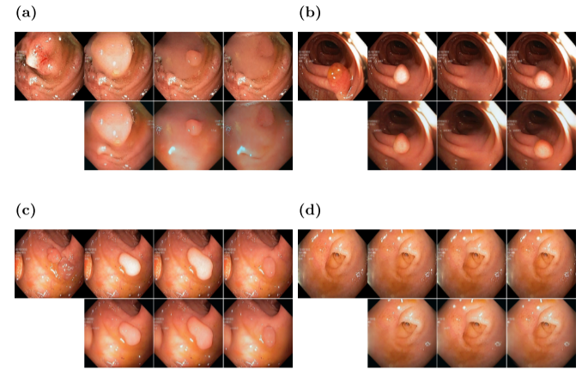
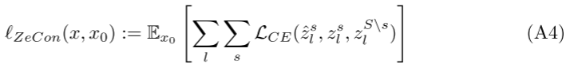
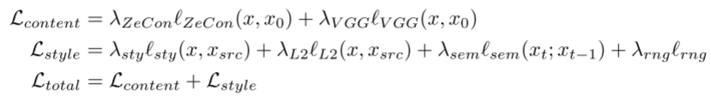
研究思路与技术路线
4.styling方法
源图像(x)将是我们的扩散模型通过修复生成的图像，目标图像(x0)是原始图像。保留结构内容，同时改变语义内容以更好地匹配目标:内容损失和风格损失。
在对 348×3 修复图像进行采样后，将风格迁移过程应用于每个图像。每张图片大约需要 1 分钟来设计风格。
Notes:
每个子部分对应不同的源图像；第一列是源图像，后续列将图像与（第二行）和不带样式（第一行）的图像进行比较。在此过程之后，相应的分割掩码保持不变。

Slide 11
目 录
CONTESTS
1
研究背景与现状
2
解决方案与创新点
3
研究思路与技术路线
4
研究结果与意义

Slide 12
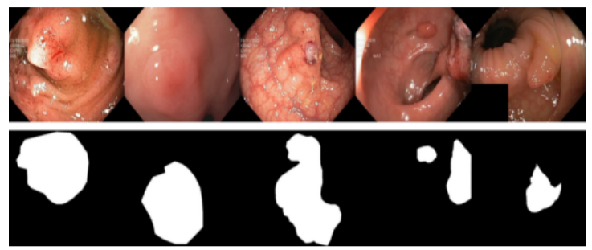
研究结果与意义
HyperKvasir dataset
实验细节
我们首先使用在 ImageNet 上预训练的 PyTorch Inception-v3 模型来获取数据集中所有图像（包括掩模）的特征集。接下来，我们使用 scikitlearn 的 KMeans 算法获得 20 个图像簇。然后将图像和蒙版的大小调整为 256 × 256。
我们将掩码连接为第四个输入通道。我们的方法继承自[12]的扩散模型实现和[24]的生成技术。进行了 110,000 次迭代训练。此外，我们在整个数据集上训练了一个额外的模型，以消除聚类的有效性。该模型使用相同的参数进行了 200,000 次迭代训练。这些模型在 SciNet GPU 集群 Mist 上进行训练 [14, 20]；集群的每个节点有4个NVIDIA V100-SM​​X2-32GB GPU。每个模型的训练时间最多为 16 小时，训练时间因簇大小而异。

Slide 13
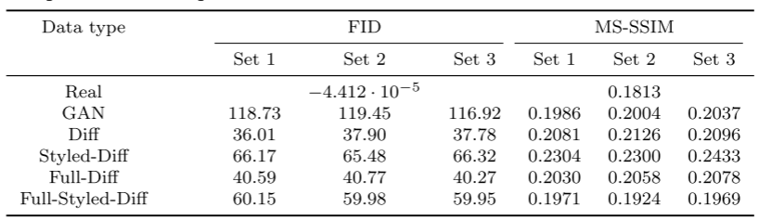
研究结果与意义
实验指标
为了评估我们的样本，我们进行了定性专家审查，并计算了Fr´echet Inception Distance (FID) 和多尺度结构相似度 (MS-SSIM) 。 FID 和 MS-SSIM 分数测量输出图像和数据集之间的距离，以及输出图像的方差。
Notes:
真实图像和合成图像之间的 FID和多尺度结构相似性 (MS-SSIM) 比较。图像被打乱，每种数据类型与 Real 进行比较。计算进行三次。
Diff 的变化获得了比 GAN 显着更低的 FID，表明它们更类似于真实图像。
没有样式的FID 低于样式的。样式化的图像显示了周围环境的巨大变化，以便更好地匹配修复区域。一方面，这种平滑效果创造了更自然的外观，但另一方面，它增加了合成图像和真实图像之间的距离。没有样式的图像在修复区域包含明显的颜色突然变化，导致外观不自然。因此，尽管视觉效果有所改善，造型后 FID 仍较高。此外，出于我们训练分割模型的目的，与真实图像的一些偏差是可取的，因为我们希望避免过度拟合真实图像。
合成数据的MS-SSIM值落在真实数据的0.05以内，表明合成数据的方差与真实数据相似。

Slide 14
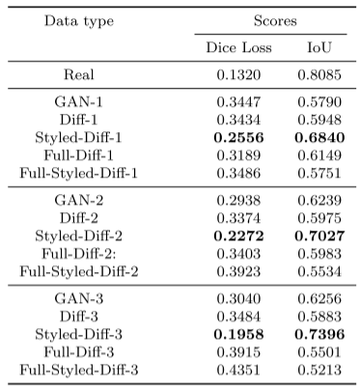
研究结果与意义
分割性能指标：
模型采用 UNet++
平均 IoU 和 Dice Loss与目标掩模进行比较
我们仅使用生成的数据训练模型，并使用生成中未使用的真实数据进行测试。
Notes:
我们看到 Styled-Diff 在 N = 1,2,3 上取平均值，其 DL 和 IoU 分别为 0.2262 ± 0.02442 和 0.7088±0.0231，在这两个指标中都落后真实数据约 0.12。这比 GAN 数据表现更好，达到了 0.3142±0.0220； 0.6095±0.0216，P < 0.02。此外，造型导致 Dice 损失和 IoU 分数显着改善：Diff 达到 0.3431±0.0045； 0.5935±0.0039;，显着低于Styled-Diff P < 0.03。还可以观察到聚类的效果：Full-StyledDiff达到了0.3920±0.0353； 0.5450±0.0221，但这种差异仅在 IoU 中显着（PDL = 0.0592；PIoU = 0.0381）。

Slide 15
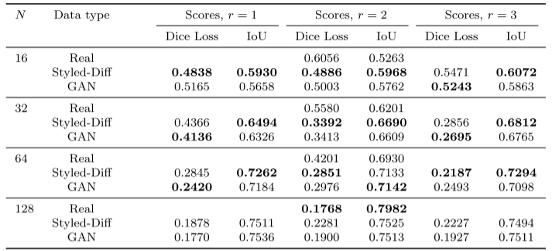
研究结果与意义
分割性能指标：
增强策略：以0.5的概率，用r张合成图像替换每张真实图像。
Notes:
在增强小型数据集时，合成数据的表现优于真实数据。这是因为合成数据包含了训练集中未包含的图像元素，从而贡献了新信息。
当训练集缺乏数据时，这种效果最为明显，例如当 N = 16 时，DL 和 IoU 分数的改善最大（Styled-Diff：0.5065±0.0288；0.5990±0.0060 和 GAN：0.5137± 0.0100；0.5761±0.0084，两个指标的 P < 0.04）发生。此外，随着训练集大小的增加，效果会减弱。然而，对于 16 < N < 128 (P < 0.05)，这两个指标的改进仍然很显着——除了当 N = 32 时，Real 与 GAN 的 PIoU = 0.104。当 Styled-Diff 之间的差异时，这两个指标的改进仍然很显着。和 GAN 显着；当 N = 16（其中 PIoU = 0.0087）时，就会发生这种情况。

Slide 16
研究结果与意义
我们的流程可用于为医学图像分割生成更真实的合成数据。这些数据可用于扩充小型数据集，或替换训练集中的真实数据。特别是，我们发现我们的管道在这两种情况下都优于 SinGAN 生成的数据 [24]，并且样式充分改善了训练中使用的合成图像的外观。
可学习之处
使用第四个通道来生成分割掩模。这使我们能够与图像同时生成分割掩模，从而减少对额外模型生成掩模的需求。

Slide 17

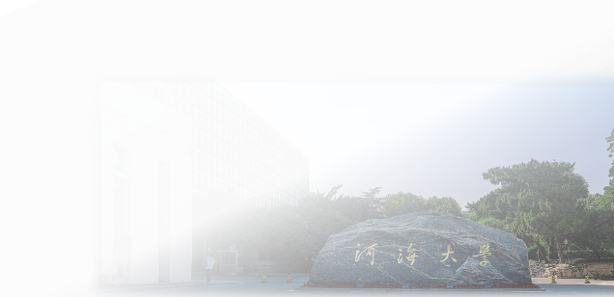
谢谢聆听！
Thanks for listening！

